Slide 1
数据库管理
胡伟
拔尖班

Slide 2
数据库管理
数据库管理概述
数据库管理的内容
数据库管理员DBA
DB2性能配置和优化
MySQL性能配置和优化

Slide 3
1. 数据库管理概述
数据库是一种共享的复杂的数据体，在数据库设计完成后，经过数据库建立、数据加载之后投入实际运行，并在运行过程中进行监控和维护。上述的这些管理维护工作被称为数据库管理
实施管理工作的人则被称为数据库管理员（database administrator，简称DBA）

Slide 4
1. 数据库管理概述
在数据库系统中对数据库的管理有两种方式：
用软件对数据作管理的DBMS
用DBA对数据作管理的数据库管理

Slide 5
1. 数据库管理概述
DBA对数据作管理的数据库管理
数据库的建立
数据库的调整
数据库的重组
数据库的重构
数据库的安全性控制与完整性控制
数据库的并发控制
数据库的故障恢复
数据库的监控

Slide 6
数据库管理
数据库管理概述
数据库管理的内容
数据库管理员DBA
DB2性能配置和优化
MySQL性能配置和优化

Slide 7
2. 数据库管理的内容
数据库的建立
在完成数据库设计之后，要得到可以实际运行的数据库，还需要经过一个数据库的建立过程
数据库的建立包括：
数据库运行环境的设置
数据模式的建立
会话环境的建立
数据加载

Slide 8
2. 数据库管理的内容
数据库运行环境的设置
在建立数据库之前，应首先了解所选用的DBMS及其对运行环境的要求，熟悉DBMS的各种运行参数的含义、缺省值及其对系统的影响，确定新系统中各个参数的取值
不同的DBMS有不同的参数，一般有下列三种类型：
有关内外存分配的参数，如数据文件的大小、数据块的大小、最大文件数、缓冲区的大小等
有关DBMS运行参数的设置，如可同时连接的用户数、可同时打开的文件和游标数量、日志缓冲区的大小等
有关数据库的故障恢复和审计跟踪的参数，如审计功能的开启/关闭参数、系统日志的设置等

Slide 9
2. 数据库管理的内容
数据模式建立
DBA利用DBMS中的DDL语言以及相应的运行工具来定义和执行数据库的数据建模脚本
建模脚本的任务:
建立数据模式，定义数据库名
定义分区并申请初始存储空间和各种系统资源
定义表及相应属性
定义表中的主键、外键及其它数据完整性约束
定义索引、集簇等性能优化措施
定义各个授权用户在表上的访问权限
通过定义视图来定义用户外模式
为进行数据交换还需设置会话环境参数

Slide 10
2. 数据库管理的内容
会话环境的建立
在网络上运行的数据库在建立模式后尚需建立会话环境，如会话语言、时间的设定、会话数据客体模式设定以及最终会话标识符的设定
数据加载
数据加载的准备工作，包含数据采集、整理及校验等工作
一般DBMS都提供加载程序以供数据加载之用
有些数据可以从其它数据体（如其它文件、数据库或网络上的其它结点）获取，此时必须选用相应的转换程序以实现加载

Slide 11
2. 数据库管理的内容
数据库调整
在数据库建立并经一段时间运行后，往往会产生一些不适应的情况，如：
最初建立的数据模式不能完全满足用户应用的数据需求
由于增加了新的应用而带来新的数据需求
随着数据库中数据的不断增加，系统的性能也有可能下降而无法满足应用程序在性能方面的需求
这就需要对数据库进行调整。调整内容主要包括：

Slide 12
2. 数据库管理的内容
调整关系模式与视图使之更能适应用户的数据需求
如果是因数据项的缺失而引起的数据库调整，那么可以修改关系表的属性定义
如果是为改善某些应用的性能，可以采取逆规范化、关系分割以及建立快照等措施
如果是用户的数据需求发生了变化，那么就需要修改外模式，定义新的视图或修改原来的视图

Slide 13
2. 数据库管理的内容
逆规范化：是将若干个子关系模式合并为一个关系模式，减少应用访问过程中的关系连接次数，从而改善应用的执行性能
关系分割：可以使用户的应用只需要访问某个子关系中的属性和元组，从而减少被访问关系中的数据量，达到提高数据访问性能的目的。关系分割又分为水平分割和垂直分割：
水平分割是将一个关系中的元组集合划分为互不相交的若干个子集，为每个子集建立一个独立的子模式
垂直分割是将一个关系中的属性划分为若干个属性子集，每个属性子集单独构成一个子模式，垂直分割需要满足无损联接性
快照：通过查询结果的实例化存储来避免对于查询结果的重复使用而带来的查询开销

Slide 14
2. 数据库管理的内容
调整索引与集簇使数据库性能与效率更佳
集簇和索引的设计是数据库物理设计的主要内容，也是数据库调整的任务之一
集簇和索引的设计通常是针对用户的核心应用及其数据访问方式来进行的，随着数据库中数据量的变化以及各个用户应用的重要性程度的变化，可能需要调整原来的集簇和索引的设计方案，撤消原来的一些集簇或索引，建立一些新的集簇和索引
调整分区、调整数据库缓冲区大小以及调整并发度，使数据库物理性能更好

Slide 15
2. 数据库管理的内容
通过上述数据库运行环境或参数的调整以达到提高系统性能的目的。如调整数据在不同磁盘驱动器上的分布情况，调整数据库缓冲区的大小和系统的最大并发用户数等

Slide 16
2. 数据库管理的内容
数据库重组
数据库在经过一定时间运行后，其性能会逐步下降，下降的原因主要是由于不断的修改、删除与插入所造成的
数据库重组：对数据库进行重新整理，重新调整存贮空间
一般数据库重组往往是先作数据卸载（unload），然后再重新加载（reload），即将数据库的数据先行卸载到其它存储区域中，然后按照模式的定义重新加载到指定空间，从而达到数据重组的目的
目前一般RDBMS都提供一定手段，以实现数据重组功能

Slide 17
2. 数据库管理的内容
数据库重构
数据库重构即是数据库模式的重新构作。在数据库系统使用过程中由于应用环境改变而需求改变时，要求对数据库的模式作重大的变动，这称数据库重构
数据库的重构与大量的应用程序紧密相关，这主要是数据库中结构、命名、规则的改变而影响应用程序的调用，因此在重构时最大的原则是尽量减少应用程序的改动
一种比较有效的办法是采用视图的方法，将模式修改部分尽可能对原有应用程序屏蔽

Slide 18
2. 数据库管理的内容
数据库的安全性控制
数据的安全性控制包括：
外部环境的安全：主要是通过行政手段，并建立一定的规章制度以确保数据库运行环境的安全
数据库管理系统内部的安全
其它计算机系统内部的安全：主要是指操作系统的安全以及病毒防护安全

Slide 19
2. 数据库管理的内容
数据完整性控制
完整性控制主要包括如下内容：
通过完整性约束检查的功能以保证数据的正确性
首先，系统具有自动检验实体完整性与参照完整性能力
其次，通过设置域约束、表约束及断言以建立数据的语义约束
最后可以通过设置触发器以建立较为复杂、有效的完整性约束机制
建立必要的规章制度进行数据的及时、正确的采集及校验
数据库中数据大都采自外界，对这些采集来的数据的正确性保证是必须建立必要的规章制度及校验制度，从而将错误消灭在数据录入前

Slide 20
2. 数据库管理的内容
数据库的并发控制
性能的调整
当并发控制执行时，由于环境与应用的改变经常会出现并发控制性能的不稳定，此时须即时调整并发度以取得较高的执行效率
死锁、活锁的解除
并发控制执行时经常会产生活锁与死锁现象，此时须采取相应措施调整事务的执行以解除事务的活锁与死锁，使并发控制得以继续进行

Slide 21
2. 数据库管理的内容
数据库的故障恢复
数据库中数据可能会遭受破坏，这种破坏可来自外部和内部两个方面，数据一旦遭受破坏后能及时进行恢复是数据库管理的基本任务
DBMS一般都提供故障恢复的有关手段，并由DBA负责执行故障恢复功能
常用故障恢复的方法：
定期的转储
日誌
DBA利用日誌、拷贝及REDO、UNDO等手段，根据不同的故障类型（小型、中型、大型）及类别进行故障恢复

Slide 22
2. 数据库管理的内容
数据库的监控
DBA使用监控工具随时观察数据库的动态变化，这种行为称为数据库监控
数据库的监控是数据管理的基本任务，也是DBA的日常工作之一

Slide 23
数据库管理
数据库管理概述
数据库管理的内容
数据库管理员DBA
DB2性能配置和优化
MySQL性能配置和优化

Slide 24
3. 数据库管理员DBA
DBA是管理数据库的核心人物，他一般由若干个人员组成，是数据库的监护人，也是数据库与用户间的联系人
DBA具有最高级别的特权，他对数据库系统应有足够的了解与熟悉，一个数据库能否正常、成功的运行，DBA是关键
DBA除了完成数据库管理的工作外，还需要完成相关的行政管理工作以及参与数据库设计的部分工作

Slide 25
3. 数据库管理员DBA
DBA的具体任务：
参与数据库设计的各个阶段的工作，对数据库有足够的了解
负责数据库的建立、调整、重组与重构
维护数据库中数据的安全性
维护数据库中数据的完整性以及对并发控制作管理
负责数据库的故障恢复及制订灾难恢复计划
对数据库作监控，及时处理数据库运行中的突发事件并对其性能作调整

Slide 26
3. 数据库管理员DBA
帮助与指导数据库用户
与用户保持联系，了解用户需求，倾听用户反映，帮助他们解决有关技术问题，编写技术文档，指导用户正确使用数据库
制定必要的规章制度，并组织实施
为便于使用管理数据库，需要制订必要的规章制度，如数据库使用规定，数据库安全操作规定，数据库值班记录要求等，同时还要组织、检查及实施这些规定

Slide 27
数据库管理
数据库管理概述
数据库管理的内容
数据库管理员DBA
DB2性能配置和优化
MySQL性能配置和优化

Slide 28
4. 性能配置和优化
用户可以配置一些参数以提高性能，其中有一些参数会显著影响实例和数据库运行的性能
性能是计算机系统特定工作负荷下的表现，可通过一个或多个系统的响应时间、处理能力和可用性来测量衡量
性能受到以下因素影响
可用的资源
如何充分利用这些资源

Slide 29
4. 性能配置和优化
如果要改善系统的成本效益比例，应该优化性能，具体情形如下：
在不增加处理成本的情况下，处理一项更大的、要求更高的工作
在不增加处理成本的情况下，获得更快的系统响应时间或者更高的处理能力
在不对用户服务产生负面影响的情况下，降低处理成本

Slide 30
4. 性能配置和优化
优化原则
牢记边际收益递减规律
不要为优化而优化
考虑整个系统
一次更改一个参数
按级别测量和重新配置
检查硬件和软件的问题
在升级硬件前明确问题
在开始优化前执行备份过程

Slide 31
4. 性能配置和优化
性能改进过程
建立性能指标
定义性能目标
制定性能监视方案
实施该方案
分析衡量因素，以确定是否满足了目标要求
确定系统中的主要约束
决定在哪些方面可进行性能改进以及哪些资源可承受附加的负荷
调整系统配置
根据结果，继续对系统进行下一轮监视
对定期监视或在对系统、工作负荷做重大更改时，用户都可按上述过程进行

Slide 32
4. 性能配置和优化
可对系统进行多大程度的优化
系统可能不需要任何优化也可以运行的很好，但可能没有发挥它的潜能
当系统遇到性能瓶颈时，优化可能发挥作用
如果已接近性能极限，同时又将系统上的用户数增加了大约10%，那么响应时间可能远不止增加10%
一种不太正式的方法
如果没有足够的时间来设定性能目标并通过一种完备的方式来监控和优化，可听听用户的意见以改善性能，了解他们是否有与性能相关的问题

Slide 33
4. 调整配置参数
数据库管理程序根据默认的参数值分配磁盘空间和内存，可能足以满足用户的需要。但在某些情况下，使用这些默认值可能无法实现最佳性能
默认值适用于内存相对较小且专门用作数据库服务器的机器
如果用户的环境存在以下情况，可能需要修改这些参数
大型数据库
大量连接
对特定应用程序有高性能需求
唯一的查询或事务负荷或类型
不同的机器配置或用途

Slide 34
4. 调整配置参数
数据库管理器配置参数存储在名为db2systm的文件中。此文件是在创建数据库管理器的实例时创建的。在Linux和UNIX环境中，可以在数据库管理器的实例的sqllib子目录中找到此文件
在Windows中，此文件的缺省位置随Windows操作系统系列的版本不同而有所变化；要验证Windows上的缺省目录，请使用DB2SET DB2INSTPROF命令来检查DB2INSTPROF注册表变量的设置。您还可以通过更改DB2INSTPROF注册表变量来更改缺省实例目录。如果设置了 DB2INSTPROF变量，那么文件将在DB2INSTPROF变量所指定的目录的 instance子目录中

Slide 35
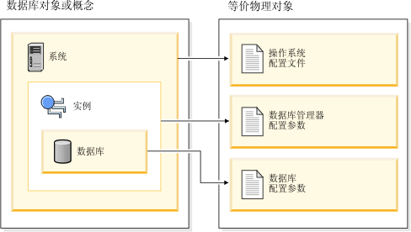
4. 调整配置参数
不能直接编辑db2systm文件，只能使用提供的API或通过调用该API的工具来更改或查看它
数据库对象与配置文件之间的关系

Slide 36
4. 调整配置参数
数据库参数
使用控制中心，提供了“配置顾问程序”来改变配置参数的值
此向导根据用户对一组问题（如对数据库运行的事务的工作负荷和类型）提供的回答来为参数生成值
为了查看数据库配置文件中的配置参数的当前值，可以使用：
GET DATABASE CONFIGURATION或 get db cfg

Slide 37
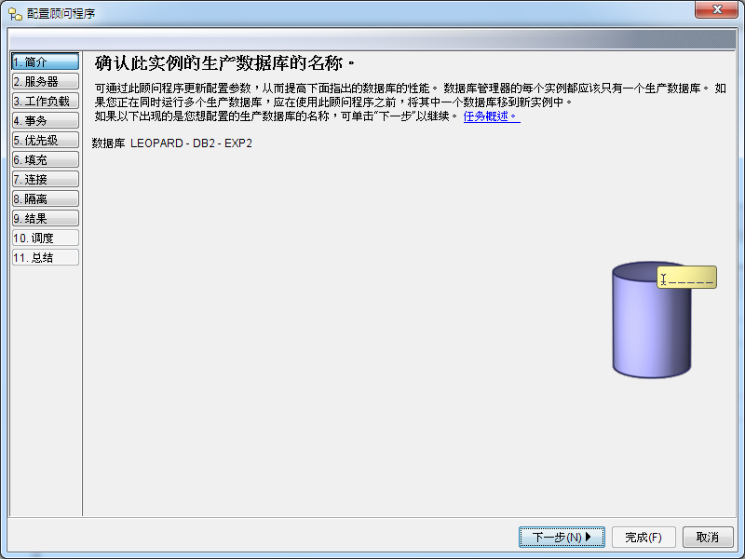

Slide 38
4. 调整配置参数
为了更新数据库管理器配置文件中的单个配置参数的取值，可以使用
UPDATE DATABASE CONFIGURATION
USING <parameter name> <new value>,
<next parameter name> <next value>, …
为了重置数据库配置文件中的所有配置参数值，可以使用
RESET DATABASE CONFIGURATION

Slide 39
4. 缓冲池对性能的影响
缓冲池是进行数据库页临时读取和更新的内存区域
从内存中访问数据的速度远比从磁盘上访问数据快
所以数据库管理器从磁盘读取和写入数据的次数越少，数据库管理器和数据库的整体性能就越好
从缓冲池中写入和读取数据的速度将会对数据库管理器处理数据查询的速度产生影响

Slide 40
4. 缓冲池对性能的影响
在数据库关闭或者数据所占内存空间需要被其他数据页使用之前，数据页会一直保存在缓冲池中
数据库代理能够负责将旧数据或者无用数据移出缓冲池，并用新的、有用的数据替代它们
在缓冲池中实际上有两种类型的数据页
使用中的数据页
正在被读取或者更新的数据
脏页面
已经被修改但是还没有写回到磁盘上的数据页

Slide 41
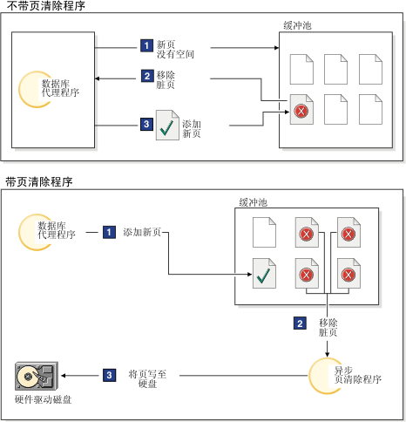
4. 缓冲池对性能的影响
缓冲区处理脏页的过程

Slide 42
4. 缓冲池对性能的影响
所有缓冲池的大小都将对数据库的性能产生很大的影响。为了确保不会发生大量数据页交换，需要考虑以下因素
计算机上安装内存的大小
在同一台计算机上，可能与数据库管理器同时运行的应用程序所需的内存
当计算机内存不足以保存所有受访问页面的时候，就会出现数据页的交换
导致部分数据页写入或交换到磁盘存储器的临时存储中，为其他数据页提供内存空间
当需要访问临时存储在磁盘存储器上的页面时，就会将这些数据重新交换到主内存中

Slide 43
4. 缓冲池对性能的影响
当计算机上出现以下环境时，可能需要将系统中75%以上的内存设置为数据库缓冲池
多用户
计算机只是当做数据库服务器使用
对相同数据页或索引页的大量重复性访问
计算机中只有一个数据库
可以使用数据库系统监控器计算缓冲池的命中率，从而帮助用户调整缓冲池

Slide 44
4. 缓冲池对性能的影响
CREATE BUFFERPOOL语句
CREATE BUFFERPOOL <bufferpool name> SIZE <number of pages> PAGESIZE 4096
Bufferpool name：系统编目中标识缓冲池的单一名称
Number of pages：分配给缓冲池的页面数目。用户可以使用值 -1，表示缓冲池的大小应该由数据库配置参数buffpage的值决定
PAGESIZE：定义了缓冲池使用的页面的大小。有效的取值为4096，8192，16384，32768
使用K后缀时，有效取值是4，8，16，32

Slide 45
4. 缓冲池对性能的影响
ALTER BUFFERPOOL语句
修改缓冲池的大小
将扩展存储开启或关闭
在新的节点组中增加缓冲池的定义
DROP BUFFERPOOL语句
用户缓冲池的删除语句
删除前要确保没有表空间被分配到这个缓冲池中，而且用户无法删除IBMDEFAULTBP缓冲池
在数据库停止前，缓冲池的存储都不会被释放

Slide 46
4. 组织数据库中的数据
使用索引的SQL语句的性能会在许多更新、删除或者插入操作后下降，这些活动使得索引中的信息更加分散
经过一段时间之后数据中间位置就会受到其他数据的填充，所以逻辑上相连的数据就不能够在物理上靠近相关联的数据放置
当随后数据库管理器需要访问数据时，就会需要额外的读取操作
应该对表和索引数据进行周期性的重新组织，以确保性能不会受损太多

Slide 47
4. 组织数据库中的数据
重新对表进行组织需要花费时间
用户也应该考虑更新数据库统计，这个操作需要的时间较少
在最新的数据库和表统计的帮助下，优化器就能知道最有效的访问数据的路径
数据维护过程从RUNSTATS和REORGCHK程序开始
在执行了RUNSTATS后，REORGCHK程序检查收集来的统计数据，应用8个公式，然后给出建议是否需要REORG

Slide 48
4. 组织数据库中的数据
分析数据的物理结构
REORGCHK命令会计算数据库上的统计，以判断表是否需要重新组织
REORGCHK ON TABLE <table name>
REORGCHK命令会计算通过8个不同公式获得的统计，以判断性能是否受到了损害，或者是否可以通过重新组织表对性能进行改善。这些规则生成显示分配空间和被使用的空间之间关系的建议
3个规则使用在表上
5个用在索引上

Slide 49
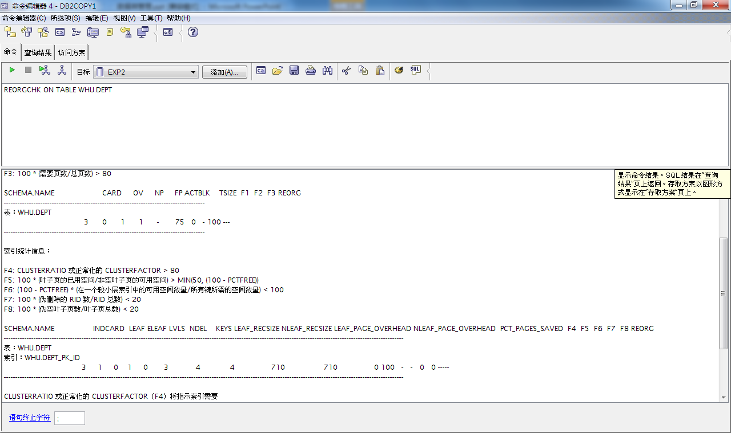

Slide 50
4. 组织数据库中的数据
规则F1、F2和F3提供重组的方针
F1：处理溢出行的数量，在有5%或者更多的行溢出时会建议对表进行重组
在一个新的字段被加入到一个表或者是一个可变长度的值增加了它的尺寸时可能发生溢出
F2：处理空闲和未使用的空间。如果表大小小于或者等于分配给这个表的总空间的70%的时候，建议对表进行重组
F3：处理空白页面。当表里多于20%的页面是空闲的时候，建议对表进行重组。如果一个页面中没有数据行，则被认为是空白的
REORG字段里显示一个星号，就表示需要进行表重组

Slide 51
4. 组织数据库中的数据
规则F4、F5、F6、F7和F8提供了对索引重组的建议
F4：以同样的物理顺序存储的资料行（如索引）的百分比
F5：计算为索引项保留的空间。分配给索引的空间50%以下应该是空的
F6：调节索引页的用法。可以处理的索引页的数量大于总量的90%
F7：计算删除的行的数量。应该小于总行数的20%
F8：计算空页面数的比重。应小于总页面数的20%
REORG字段里显示一个星号，就表示需要进行表重组

Slide 52
4. 组织数据库中的数据
表重组REORG
在使用REORGCHK程序之后，可能发现表需要物理重组
REORG程序将删除所有没有使用的空间并且把表和索引数据写入相互临近的页面中
在索引的帮助下，它也可以用来把资料行放置成同一个物理顺序（如同索引一样）
REORG TABLE <table name>

Slide 53
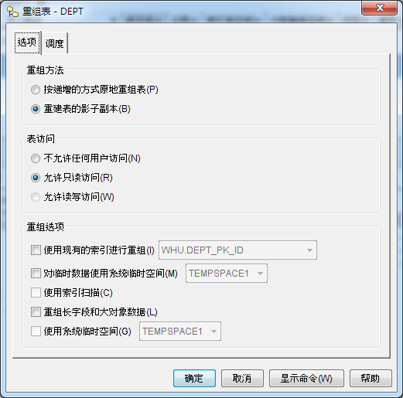
4. 组织数据库中的数据
从控制中心使用REORG程序

Slide 54
4. 组织数据库中的数据
生成统计信息RUNSTATS
RUNSTATS收集的统计信息能用在两个方面，显示资料的物理构成和给DB2提供信息优化器，以便在执行SQL语句的时候选择最佳访问路径
这些特性包括记录的数量、页的数量、平均记录长度
RUNSTATS ON TABLE <table name>

Slide 55
4. 组织数据库中的数据
重新联编REBIND
REBIND程序支持利用系统编目表中的信息重新建立一个包，允许SQL应用程序通过优化器选择使用不同的访问路线
在运行了REORG或者RUNSTATS后运行REBIND程序
db2rbind sample –l db2rbind.out

Slide 56
数据库管理
数据库管理概述
数据库管理的内容
数据库管理员DBA
DB2性能配置和优化
MySQL性能配置和优化

Slide 57
5. MySQL性能配置和优化
MySQL的启动和停止
创建user : group = mysql : mysql
mysql_install_db
创建MySQL许可表，有时需要用到这个命令
修改chown, chgrp
MySQL启动：safe_mysqld &
MySQL停止：mysqladmin -u root -p shutdown
MySQL连接：mysql -u root -p

Slide 58
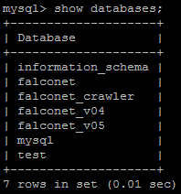
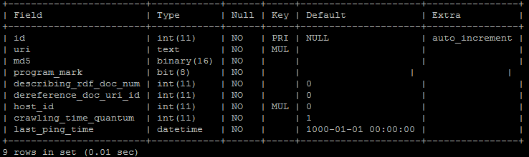
MySQL的命令
SHOW DATABASES;
USE db;
SHOW TABLES;
DESCRIBE tbl;
USE tbl;

Slide 59
表类型
事务安全的：InnoDB
COMMIT和ROLLBACK
使用记录级的锁定
MyISAM整个表锁定
如果有大量的插入和更新，选择InnoDB；如果执行大量的SELECT，则MyISAM是更好的选择
在默认的数据目录中创建ibdata1
将表作为文件，所有的表和索引都存在表空间
不安全的：MyISAM
数据文件扩展名.MYD 索引的扩展名.MYI
静态表：有固定的长度
很快、易缓存、易重建、磁盘占用大，不必重组
动态表：列不同的长度
磁盘占用少、常维护、难重建
压缩表：只读表类型
用于不会改变的存档

Slide 60
MySQL的数据类型
常用MySQL数据类型
INT、REAL、CHAR、VARCHAR、TEXT、DATE、TIME
数据类型 | 存储144个字符的字符串 | 存储30个字符的字符串 | 最大字符串长度
CHAR(150) | 150 | 150 | 255
VARCHAR(150) | 145 | 31 | 255
TINYTEXT(150) | 145 | 31 | 255
TEXT(150) | 146 | 32 | 65535
MEDIUMTEXT(150) | 147 | 33 | 16777215
LONGTEXT | 148 | 34 | 4294967295

Slide 61
MySQL的索引
MySQL按从左到右的顺序读取各列
【例】INDEX index1 (name, rank, serial_num)
对name本身的索引，以及对name和rank的索引都是自动创建的
但是除非显式地创建，否则rank本身的索引以及对name和serial_num的索引并没有被创建

Slide 62
MySQL的高级特性
INSERT和LOAD DATA
LOAD DATA比INSERT要快20倍
在增加数据时禁用键值可以加快处理速度
INSERT LOW PRIORITY
导致插入操作失去强制性，并等到队列中不在有读查询为止
DELETE和TRUNCATE
DELETE：删除一条记录，对于一个大表，会非常慢
TRUNCATE：只删除不统计删除了多少行
truncate table_name

Slide 63
MySQL的高级特性
全文搜索（InnoDB不能）
通过一个特殊的索引（称为FULLTEXT索引）引入对文本字段中的文本元素进行搜索的功能
基础
CREATE TABLE doc ( url VARCHAR(255) NOT NULL PRIMARY KEY, page_text TEXT NOT NULL, FULLTEXT(page_text)) ;
搜索
INSERT INTO doc VALUES(‘index.html’, ‘The page content.’);
SELECT url FROM doc WHERE MATCH (page_text) AGAINST (‘page’) ;

Slide 64
MySQL的高级特性
INFILE & OUTFILE
LOAD DATA LOCAL INFILE ‘books.dat’ INTO TABLE BOOK FIELDS TERMINATED BY ‘,’ ;
SELECT * INTO OUTFILE ‘books.dat’ FIELDS TERMINATED BY ‘,’ FROM BOOK ;

Slide 65
MySQL的配置
MySQL的配置需要MySQL服务器进程、mysqld及其几个客户进程
在Unix系统中，MySQL按顺序在下列位置查找配置文件
在/etc/my.cnf文件：全局选项文件
在DATADIR/my.cnf文件：DATADIR是MySQL服务器保存其数据文件的目录，这个配置文件只应用于给定服务器的配置参数
在通过--defaults-extra-file=filename命令行选项指定的位置
在$HOME/.my.cnf文件，各用户特定的选项
Windows有附加的全局配置文件，而没有用户特定的配置文件
在Windows系统文件夹中的my.ini

Slide 66
my.cnf
my-huge.cnf
为MySQL提供了1G的专用内存的系统
my-large.cnf
为MySQL提供了至少512M的专用内存的系统
my-medium.cnf
为MySQL提供了至少32M的系统，或者机器中配置128MB内存，为多种应用提供服务
my-small.cnf
对于少于64M内存的系统，MySQL无法占用过多资源

Slide 67
MySQL配置文件的内容
# 这些选项用于所有客户 [client] password = my_password port = 3306 socket = /var/lib/mysql/mysql.sock
# 这些选项应用于mysqld服务器 [mysqld] port = 3306 socket = /var/lib/mysql/mysql.sock skip-grant-tables set-variable = max_allowed_package=1M

Slide 68
配置InnoDB表
为了让表InnoDB运行稳定，正确配置变量的要求比表MyISAM严格得多
innodb_data_file_path = /disk1/ibdata1:900M; /disk2/ibdata2:50M:autoextend
这里两个数据文件放置在不同的磁盘上
数据先被放在ibdata1中，直到达到900M的限定值
此后数据被放在ibdata2中，直到达到50M的限定值后，将自动以8M的程序块进行扩展
如果磁盘的物理空间又满了，可以手工追加，需重启服务器

Slide 69
MySQL的日志
MySQL服务能够产生许多有用的日志文件
错误日志
hostname.err
二进制日志
二进制日志包括用于更新数据的所有SQL命令
二进制日志在记录自最后一次备份后的所有更新操作时非常有用，能够将数据库恢复到最后一次完整的事务状态
慢速查询日志
对于花费时间比系统变量long_query_time指定的时间更长的SQL命令，慢速查询日志中包含所有这些命令的记录

Slide 70
MySQL的备份
备份data和schema
mysqldump --tab=directory --lines-terminated-by='\r\n' --quick dbname -p
备份schema
mysqldump --tab=directory --lines-terminated-by='\r\n' --no-data --quick dbname -p
恢复schema
mysql dbname < sqlfile -p
恢复data
mysqlimport --lines-terminated-by='\r\n' dbname txt1 txt2 ... -p

Slide 71
MySQL的优化
对MySQL应用进行性能优化，主要考虑5个问题
应用优化
SQL查询优化
数据库服务器优化
操作系统优化
硬件
应用的性能优化实际上由两部分组成
主机应用优化
SQL查询优化

Slide 72
主机应用优化
让MySQL服务器做好它能做好的事情
for (int i = 0; i < keymax; i++) { select * from foobar where key = I; process the row; }
select * from foobar where key < keymax; for each row { process the row; }

Slide 73
主机应用优化
适当地缓存数据
accept input from user into $state_addr select state_name into $state_name from state where state_addr = $state_addr set display field = $state_name
select state_name, state_addr from state; for each row { load state name into state_name; hash table indexed by state_addr; } accept input from user into $state_addr; set display field = state_name[$state_addr];

Slide 74
主机应用优化
尽可能地使用永久连接或连接池
连接和断开对数据库的连接存在着与之相关的开销
通过使用永久连接或连接池，就可以忽略连接/断开连接的开销，使应用更好地执行
但是如果维护过多的永久连接或池中的连接，MySQL服务器就可能由于消耗太多的资源而停止

Slide 75
SQL查询优化
索引准则
适当的表索引对应用的性能至关重要
为数据库中的每个表的每列都建立索引？
每次向表中写入时，MySQL需要更新各个索引
如果索引不经常使用，则它可能值得维护，也可能不值得维护
折中的方法
尽量为所有在where子句中被引用的列建立索引
尽可能地使用唯一索引
利用多列索引
考虑不为某些列建立索引
典型的例子是性别，它有两个均匀分布的值

Slide 76
SQL查询优化
EXPLAIN SELECT
性能优化工具，它将显示出MySQL是如何执行查询的，并给出如何提高性能的提示
查询如何使用（或不使用）索引
表被连接的顺序
查询过程
查询被发送给服务器
解析阶段：MySQL将解析SQL查询的语法正确性
优化阶段：收集解析阶段的信息，生成满足查询的执行计划
执行阶段：执行优化阶段所生成的查询计划
结果被发送给客户

Slide 77
SQL查询优化
数据库为50个州，每个州填充了50个城市，共计2500个城市。假设State表和City表均没有索引
EXPLAIN SELECT state_name FROM State, City WHERE city_name = “San Francisco” AND State.state_cd = City.state_cd
table | type | possible_keys | key | key_len | ref | rows | extra
State | ALL | NULL | NULL | NULL | NULL | 50
City | ALL | NULL | NULL | NULL | NULL | 2500 | where used

Slide 78
SQL查询优化
CREATE UNIQUE INDEX st_idx ON State (state_cd)
EXPLAIN SELECT …
CREATE INDEX city_idx ON City (city_name)
EXPLAIN SELECT …
table | type | possible_keys | key | key_len | ref | rows | extra
State | ALL | NULL | NULL | NULL | NULL | 50 | where used
City | eq_ref | st_idx | st_idx | 2 | City.state_cd | 1 | where used
table | type | possible_keys | key | key_len | ref | rows | extra
State | ref | city_idx | city_idx | 30 | const | 1 | where used
City | ref | st_idx | st_idx | 2 | City.state_cd | 1 | where used

Slide 79
数据库服务器优化
在服务器级别上，还有一些设置影响应用的性能
服务器的行为会影响所有使用该服务器的应用
为一个应用所做的改进可能会给使用同一服务器的其它应用造成损害
优化MySQL时最重要的两个变量
table_cache
控制MySQL表高速缓存的大小，增加可以MySQL拥有更多可同时打开的表，而无需打开和关闭文件
key_buffer_size
控制用来保存索引的缓冲区大小

Slide 80
MySQL的安全
MySQL提供了一个称为root的特殊用户，可以创建其它的MySQL用户账户并为其授权
mysql -u root –p Enter password: xxxxxx
许多数据库引擎都支持角色，但是MySQL没有
为其提供唯一的用户ID，并为用户ID指派与所有角色有关的权限
创建基于角色的用户，对于某个角色允许不同的人分享同一个用户ID
为每个用户的每个角色创建用户ID

Slide 81
特权管理
MySQL在系统数据库mysql中有一个特殊的表，其中存储了关于谁具有哪些特权的信息
管理特权的方法：GRANT和REVOKE
grant all privileges on *.* to root@”%” identified by ’123321!a’;

Slide 82
特权及其应用的对象
特权 | 列 | 表 | 数据库 | 服务器
ALTER | X | X
CREATE |  | X | X
DELETE | X | X
DROP |  | X | X
FILE |  |  |  | X
INDEX |  | X
INSERT | X | X
PROCESS |  |  |  | X
RELOAD |  |  |  | X
SELECT | X | X
SHUTDOWN |  |  | X
UPDATE | X | X

Slide 83
安全表
MySQL用五个表来存储特权信息
user
主要的特权表，包含用户ID、位置和全局特权。此外，在这个表中存储了所有特权的元数据 (包括启动和停止服务器以及向其它用户授权的能力)
db：保存与每个数据库有关的特权
host：能使你管理基于位置的特权
tables_priv：包含对MySQL数据库中表级别上的特权
columns_priv：管理列级别上的特权

Slide 84
系统安全
操作系统安全：保护MySQL安装目录及其文件不受非法的外部访问
将数据文件放置在单独的目录中
MySQL服务器应当作为特殊的用户和组运行
必须适当设置对数据目录的访问权限
Unix下：目录具有770权限，文件具有660权限
保护其它文件不被非授权写入
硬件安全
网络安全

Slide 85
应用程序的安全性
大部分的安全漏洞是由于糟糕的应用程序所引起
不要信任用户的数据，对用户输入的数据要进行校验
在网站中，插入引号的方式是常见错误的原因
SELECT * FROM password WHERE user = ‘$username’
如果username包含：aaa’; DELETE FROM password;
检查数据的大小
删除任何传个MySQL的字符串中的特殊字符
在数据和字符串旁边使用注释

Slide 86
MySQL编程
客户/服务器体系结构
数据库为“服务器”，使用这些数据的应用是“客户”
胖客户和瘦客户
胖客户包括应用处理，瘦客户只有用户界面逻辑
超瘦客户：只有显示逻辑，可能就是一个Web表单
优点是实现了客户无所不在的概念
分布式应用体系结构
应用逻辑层使得多客户可以重用应用逻辑
提供了相关支持从而实现自动故障备份和可扩展性
Web体系结构

Slide 87
The End

